Slide 1
数学建模
与
数学实验
统计模型
Email:sunyl@swufe.edu.cn

Slide 2

模型一 牙膏的销售量
确定关系：
牙膏销售量——价格、广告投入
内部规律复杂⎯→数据统计分析
常用模型⎯→回归模型⎯×→数学原理⎯→软件
30个销售周期数据：
销售量、价格、广告费用、同类产品均价
销售周期 | 公司价 (元) | 它厂价 (元) | 广告(百万元) | 价差(元) | 销售量(百万支)
1 | 3.85 | 3.80 | 5.50 | -0.05 | 7.38
2 | 3.75 | 4.00 | 6.75 | 0.25 | 8.51
… | … | … | … | … | …
29 | 3.80 | 3.85 | 5.80 | 0.05 | 7.93
30 | 3.70 | 4.25 | 6.80 | 0.55 | 9.26

Slide 3
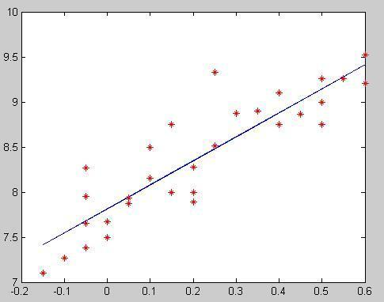
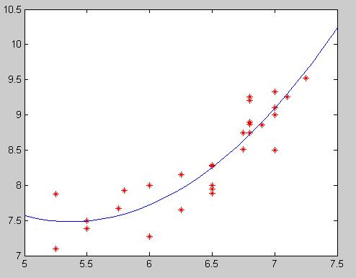
分析
y ~公司牙膏销售量
x1~其它厂家与本公司价格差
x2~公司广告费用
被解释变量（因变量）
解释变量
(回归变量, 自变量)
y与x1
y与 x2
t1.m
t2.m
t5.m

Slide 4

Matlab 统计分析
回归系数
statistics toolbox
3、回归分析
随机误差：正态分布均值为零
系数估计值
残差
被解释变量：列
置信区间
置信区间
解释变量：矩阵
[b , bint , r , rint , stats] = regress( y , X , alpha )
检验统计量：R²,F,p
显著性水平：0.05
rcoplot(r,rint)
残差及其置信区间作图
MATLAB7.0版本 s增加一个统计量: 剩余方差s²

Slide 5
于是
考察
y与x1
y与 x2
有
结果
t4.m

Slide 6

模型
多元回归模型
程序
t1
x=[ones(size(x1)),x1,x2,x2.^2];
[b,bint,r,rint,stats]=regress(y,x)
MATLAB
t3.m

Slide 7
结果分析
参数 | 参数估计值 | 置信区间
β₀ | 17.3244 | [5.7282 28.9206]
β₁ | 1.3070 | [0.6829 1.9311 ]
β₂ | -3.6956 | [-7.4989 0.1077 ]
β₃ | 0.3486 | [0.0379 0.6594 ]
R²=0.9054 F=82.9409 p=0.0000
即：
显著性 ：整体显著
y的90.54%可由模型确定、 F远超过F检验的临界值、 p远小于α=0.05
x₂ ：β₂置信区间包含零点——不显著；β₃ 显著

Slide 8
销售量预测
价差x₁=它厂价x₃-公司价x₄
控制x1
估计x₃，调整x₄
预测y
控制价格差x₁=0.2元，投入广告费x₂=650万元
得：
lin.m
(百万支)
销售量预测区间为 [7.8230，8.7636]（置信度95%）？
上限用作库存管理的目标值
若估计x3=3.9，设定x4=3.7
可以95%的把握知道销售额在 7.8320×3.7≈ 29（百万元）以上

Slide 9
模型改进
x₁和x₂对y的影响有交互作用
交互项
t6.m
参数 | 估计值 | 置信区间 | 估计值 | 置信区间
β₀ | 17.3244 | 5.7282 28.9206 | 29.1133 | 13.7013 44.5252
β₁ | 1.3070 | 0.6829 1.9311 | 11.1342 | 1.9778 20.2906
β₂ | -3.6956 | -7.4989 0.1077 | -7.6080 | -12.6932 -2.5228
β₃ | 0.3486 | 0.0379 0.6594 | 0.6712 | 0.2538 1.0887
β₄ |  |  | -1.4777 | -2.8518 -0.1037
R²=0.9054 F=82.9409 p=0.0000 |  |  | R²=0.9209 F=72.7771 p=0.0000
比较：置信区间、 R²

Slide 10
比较：销售量预测
控制价格差x1=0.2元，投入广告费x2=6.5百万元
(百万支)
区间 [7.8230，8.7636]
(百万支)
区间 [7.8953，8.7592]
略有增加
预测区间长度更短

Slide 11
比较：两模型y与x1,x2关系
x₂=6.5
x₁
x₁
x₁=0.2
x₂
x₂

Slide 12
讨论：交互作用影响
价格差 x1=0.1
价格差 x1=0.3
x1
价格优势→y↑
x2
广告投入→y↑
（ x₂大于6百万元）
价格差较小时
增加的速率更大
x₂
价格差较小→广告作用大

Slide 13
完全二次多项式模型
MATLAB
相应面分析
Rstool(x,y,’model’,alpha,’xname’,’yname’)
linear
interaction
quadratic
purequadratic
线性项
常数项、线性项、交叉项
交叉项、平方项
常数项、线性项、平方项

Slide 14
相应面分析 rstool(x(:,2:3),y)
x₁
x₂
all: beta rmse residuals
系数 均方差 残差
Export ：

Slide 15

评注
回归模型
数据、经验、图形
⎯→回归变量、函数形式
Matlab求解
统计分析： R²、F、p
回归系数置信区间包含0点⎯→改进
添加二次项、交叉项……

Slide 16
模型二 软件开发人员的薪金
薪金——资历、岗位、学历
建立模型：分析人事策略的合理性，作为新聘用人员薪金的参考
46名软件开发人员的档案资料
编号 | 薪金 | 资历 | 管理 | 教育
01 | 13876 | 1 | 1 | 1
02 | 11608 | 1 | 0 | 3
… | … | … | … | …
45 | 19207 | 17 | 0 | 2
46 | 19346 | 20 | 0 | 1
资历~ 从事专业工作的年数；管理~ 1=管理人员，0=非管理人员；教育~ 1=中学，2=大学，3=更高程度

Slide 17
模型假设
假设： y~ 薪金，x1 ~资历（年）
x2 = 1~ 管理人员，0~ 非管理人员
教育=
1 ~中学 2 ~大学 3 ~更高？
中学：x3=1, x4=0 ；大学：x3=0, x4=1； 更高：x3=0, x4=0
假设： 资历每加一年薪金的增长是常数；
管理、教育、资历之间无交互作用
模型：线性回归
回归系数 随机误差

Slide 18
模型求解
x₁~资历(年)
x₂ = 1~ 管理，0~ 非管理
中学：x₃=1, x₄=0;大学：x₃=0, x₄=1; 更高：x₃=0, x₄=0
Matlab程序: xinjindata.m xinjin.m
xinjindata.m：
序号、工资y、资历x_{1、}管理x_{2、}学历、x₃、x₄、xx
xinjin.m ：
M=dlmread('xinjindata.m');
x1=M(:,3);x2=M(:,4);x3=M(:,6);x4=M(:,7);y=M(:,2);
x=[ones(size(x1)) x1 x2 x3 x4 ]
[b,bi,r,ri,s]=regress(y,x)

Slide 19
结果
参数 | 估计值 | 置信区间
a₀ | 11032 | [10258 11807]
a₁ | 546 | [ 484 608 ]
a₂ | 6883 | [6248 7517]
a₃ | -2994 | [-3826 -2162]
a₄ | 148 | [ -636 931 ]
R²=0.957 F=226 p=0.000
R²,F, p → 模型整体上可用
资历增加1年薪金增长546
管理人员薪金多6883
中学程度薪金比更高的少2994
大学程度薪金比更高的多148
a₄置信区间包含零点 →解释不可靠!

Slide 20
结果分析
残差分析法
Matlab:
xinjin2.m
残差
ε 与资历x₁的关系
残差大概分成3个水平
6种管理—教育组合混在一起，未正确反映

Slide 21

残差分析
ε 与管理x₂—教育x_{3 、}x₄的关系
管理与教育的组合
组合
1
2
3
4
5
6
管理
0
1
0
1
0
1
教育
1
1
2
2
3
3
残差全为正，或全为负，管理—教育组合处理不当
应在模型中增加管理x₂与教育x₃, x₄的交互项

Slide 22
模型改进
增加管理x₂与教育x₃, x₄的交互项
参数 | 估计值 | 置信区间
a₀ | 11204 | [11044 11363]
a₁ | 497 | [486 508]
a₂ | 7048 | [6841 7255]
a₃ | -1727 | [-1939 -1514]
a₄ | -348 | [-545 –152]
a₅ | -3071 | [-3372 -2769]
a₆ | 1836 | [1571 2101]
R²=0.999 F=554 p=0.000
Matlab:
xinjin3.m
R²,F有改进
回归系数置信区间→不含零点
模型可用

Slide 23

残差分析
Matlab:
xinjin4.m
e ~ x₁
e ~组合
消除了不正常现象
异常数据(33号)⎯→去掉

Slide 24
模型改进
去掉异常数据后的结果
xinjindata2.m
xinjin1.m
参数 | 估计值 | 置信区间
a₀ | 11200 | [11139 11261]
a₁ | 498 | [494 503]
a₂ | 7041 | [6962 7120]
a₃ | -1737 | [-1818 -1656]
a₄ | -356 | [-431 –281]
a₅ | -3056 | [-3171 –2942]
a₆ | 1997 | [1894 2100]
R²= 0.9998 F=36701 p=0.0000
R²： 0.957
→ 0.999
→ 0.9998
F： 226
→ 554
→ 36701
置信区间长度更短

Slide 25
残差分析
ε ~ x₁
ε ~组合
残差图正常
模型的结果⎯→可以应用
xinjin2.m

Slide 26
模型应用
教育
1中学：x₃=1, x₄=0
2大学：x₃=0, x₄=1
3更高：x₃=0, x₄=0
制订基础薪金
资历为0 ： x₁= 0
管理—教育组合：6种
组合 | 管理 | 教育 |  | 系数 | 基础薪金
1 | 0 | 1 | 非管理+中学 | a₀+a₃ | 9463
2 | 1 | 1 | 管理+中学 | a₀+a₂+a₃+a₅ | 13448
3 | 0 | 2 | 非管理+大学 | a₀+a₄ | 10844
4 | 1 | 2 | 管理+大学 | a₀+a₂+a₄+a₆ | 19882
5 | 0 | 3 | 非管理+更高 | a₀ | 11200
6 | 1 | 3 | 管理+更高 | a₀+a₂ | 18241
大学程度管理人员比更高程度管理人员的薪金高
大学程度非管理人员比更高程度非管理人员的薪金略低

Slide 27

评注
对定性因素：如管理、教育
可以引入0-1变量处理
0-1变量的个数应比定性因素的水平少1
残差分析：可以发现模型的缺陷
引入交互作用项常常能够改善模型
剔除：异常数据
有助于得到更好的结果
另：
可以直接对6种管理—教育组合引入5个0-1变量

Slide 28
模型三 酶促反应
酶促反应
由酶作为催化剂催化进行的化学反应
生物体内的化学反应绝大多数属于酶促反应
酶促反应中酶作为高效催化剂使得反应以极快的速度（10³~10¹⁷倍）或在一般情况下无法反应的条件下进行
酶是生物体内进行各种化学反应最重要的因素
酶促反应动力学
问题：
研究酶促反应中——嘌呤霉素——对反应速度与底物（反应物）浓度之间关系的影响

Slide 29
方案
建立数学模型，反映该酶促反应的速度与底物浓度以及经嘌呤霉素处理与否之间的关系
设计了两个实验
酶经过嘌呤霉素处理
酶未经嘌呤霉素处理
实验数据:
底物浓度(ppm) |  | 0.02 |  | 0.06 |  | 0.11
反应速度 | 处理 | 76 | 47 | 97 | 107 | 123 | 139
 | 未处理 | 67 | 51 | 84 | 86 | 98 | 115
底物浓度(ppm) |  | 0.22 |  | 0.56 |  | 1.10
反应速度 | 处理 | 159 | 152 | 191 | 201 | 207 | 200
 | 未处理 | 131 | 124 | 144 | 158 | 160 | /

Slide 30
分析
酶促反应的基本性质
底物浓度较小时，反应速度大致与浓度成正比；
底物浓度很大、渐进饱和时，反应速度趋于固定值
基本模型
Michaelis-Menten模型
酶促反应的速度
待定系数 β =（β₁ , β₂）
底物浓度

Slide 31
数据分析
y ~酶促反应速度
x ~底物浓度
实验数据：散点图
y
y
经嘌呤霉素处理
未经嘌呤霉素处理
x
x
y
模型
β₁
mei.m mei1.m
0
x

Slide 32
线性化模型
对β₁ , β₂非线性
对θ₁, θ₂线性
经嘌呤霉素处理后实验数据的估计结果
mei3.m
参数 | 估计值 （×10⁻³） | 置信区间 （×10⁻³） | 参数 | 估计值
θ₁ | 5.107 | [3.539 6.676] | β₁=1/θ₁ | 195.8027
θ₂ | 0.247 | [0.176 0.319] | β₂=θ₂ /θ₁ | 0.04841
R²=0.8557 F=59.2975 p=0.0000

Slide 33
结果分析
mei4.m
1/y
y
1/x
x
1/x较小时有很好的线性趋势，1/x较大时出现很大的起落
x较大时，y有较大偏差
线性化：参数估计时
x较小（1/x很大）的数据控制了回归参数的确定
改进：非线性模型

Slide 34
Matlab 统计分析
statistics toolbox
3、回归分析：非线性
参数估计值
解释变量：矩阵
参数初值
残差
被解释变量：列
[beta , R , J] = nlinfit ( x,y, ’model’ , beta0 )
预测误差的Jacobi矩阵
模型函数
beta的置信区间
betaci =nlparci(beta,R,J)

Slide 35
Matlab 程序
function y=f1(beta, x)
y=beta(1)*x./(beta(2)+x);
f1.m
x=………… ; y=…………;
beta0=[195.8027 0.04841];
[beta,R,J]=nlinfit(x,y,’f1’,beta0);
betaci=nlparci(beta,R,J);
beta, betaci
mei5.m
212.6819 | [197.2029 228.1609]
0.0641 | [0.0457 0.0826 ]

Slide 36
结果分析
参数 | 估计值 | 置信区间
β₁ | 212.6819 | [197.2029 228.1609]
β₂ | 0.0641 | [0.0457 0.0826 ]
最终反应速度为
半速度点(达到最终速度一半时的x值 )为
效果
mei6.m
o -原始数据
+ -拟合结果

Slide 37
其它输出
nlintool (x,y,’model’,beta)
给出交互画面
拖动画面的十字线，得y的预测值和预测区间
画面左下方的Export 输出其它统计结果。
剩余标准差s= 10.9337
mei7.m

Slide 38
混合反应模型
在同一模型中考虑嘌呤霉素处理的影响
未经处理的最终反应速度
经处理后最终反应速度增长值
示性变量
底物浓度
未经处理的反应的半速度点
经处理后反应的半速度点增长值
x₂示性变量：x₂=1表示经过处理，x₂=0表示未经处理

Slide 39
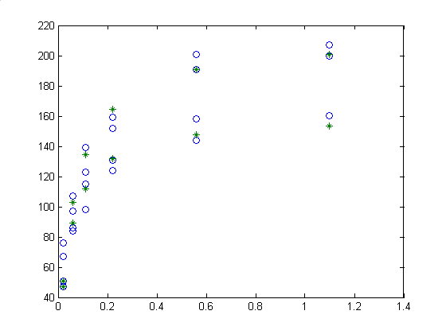
Matlab 程序
用nlinfit 和 nlintool命令
参数初值：基于对数据的分析
估计结果和预测
经处理
参数 | 估计值 | 置信区间
β₁ | 160.2802 | [145.8466 174.7137]
β₂ | 0.0477 | [0.0304 0.0650 ]
γ₁ | 52.4035 | [32.4130 72.3941 ]
γ₂ | 0.0164 | [-0.0075 0.0403]
未经处理
o ~原始数据
+ ~拟合结果
置信区间包含零点，对因变量影响不显著
经嘌呤霉素处理的作用不影响半速度点参数

Slide 40
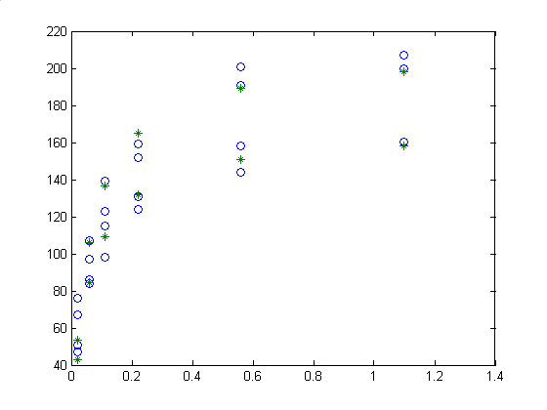
简化混合模型
估计结果和预测
参数 | 估计值 | 置信区间
β₁ | 166.6025 | [154.4886 178.7164]
β₂ | 0.0580 | [0.0456 0.0703 ]
γ₁ | 42.0252 | [28.9419 55.1085]
经处理
未经处理
o ~原始数据
+ ~拟合结果
简化的混合模型形式简单
参数置信区间不含零点
剩余标准差 s = 10.5851，比一般混合模型略大

Slide 41
结果分析
一般混合模型与简化混合模型预测比较
实际值 | 一般 | ±Δ | 简化 | ±Δ
67 | 47.3443 | 9.2078 | 42.7358 | 5.4446
51 | 47.3443 | 9.2078 | 42.7358 | 5.4446
84 | 89.2856 | 9.5710 | 84.7356 | 7.0478
… | … | … | … | …
191 | 190.8329 | 9.1484 | 189.0574 | 8.8438
201 | 190.8329 | 9.1484 | 189.0574 | 8.8438
207 | 200.9688 | 11.0447 | 198.1837 | 10.1812
200 | 200.9688 | 11.0447 | 198.1837 | 10.1812
简化混合模型的预测区间较短，更为实用、有效

Slide 42

评注
酶促反应
机理分析
反应速度与底物浓度的关系
非线性关系
求解线性模型
求解非线性模型
发现问题，得参数初值
嘌呤霉素处理对反应速度与底物浓度关系的影响
混合模型
简化模型
引入0-1变量
检查参数置信区间是否包含零点
注：非线性模型拟合程度的评价无法直接利用线性模型的方法，但R² 与s仍然有效。

Slide 43
END

